Slide 1
电路理论
占萌 教授
手机号：13986241362
Email: zhanmeng@hust.edu.cn
办公室：新电气大楼 A809

Slide 2
学习安排：
上课时间：周3，周5下午（1-16周）；
MOC；
欢迎学生随时在QQ群中问问题，我尽快答复；
教学日历，注意每周交作业时间；
答疑时间；
期末考试时间；
课程成绩 = 终结性考试（70%）+ 课后作业（20%）+ MOOC（10%）
对暂不返校的学生？？？
有任何学习上的问题和困难，请及时联系老师。

Slide 3
课程特点及注意事项：
课程重点难点：掌握基础知识，提升思维能力，形成电类学科基本的思维
内容非常丰富，是一门重要的基础课，是后续涉及到电（强电和弱电）的所有课程的基础
共有十多个章节，需要在16周之内完成，几乎1周1章，课程时间非常紧迫，越到后面，课程进度越快
紧接着，下学期还有电路测量实验课（8次实验），涉及到理论课的主要内容？？？
需要缜密的逻辑思维能力，需要一定的数学和物理（尤其是大学物理中电磁学）基础
与另外一些理论课，如信号与系统，自动控制等，内容上有些重叠
颜秋容的电路理论华科教程涉及面很广，也很有深度，上下册适合电气专业（104学时），光电、电信、自动化专业（64学时），非电专业（40学时）的广泛学生的学习
各种教材的内容大致差不多，学有余力的同学也可对照看看西安交通大学邱关源的经典电路教材
各章节虽然是一个完整整体，但也有一定的跳跃性，一定要跟上学习进度
熟练做习题，一定的习题是必须的，但不要题海战术，过多的相似的题目是不必要的
积极思考，认真总结和归纳，强调对于物理过程的分析和理解，切忌死记硬背，必须记住的公式只有很少的几个
MOC上的每章测试题有截止日期，注意及时提交，会计入总成绩

Slide 4
学习内容：

Slide 5


第1章
电路的基本概念和基本定律
1.1 电路模型 Circuits Model
1.2 基本变量 Basic Quantities
1.3 电路元件 Circuit Elements
1.4 基尔霍夫定律 Kirchhoff’s Laws

Slide 6
第1章
电路模型和基本定律
目标：
1.熟练掌握电路的电功率计算。
2.熟练掌握独立电源、受控电源的特性。
3.理解KCL、KVL方程的独立性，准确列写KCL、KVL方程。
难点：
1.理解独立电源的特点，即电压源的电流、电流源的电压
由外部电路决定。
2.理解受控电源和独立电源特性的异同。
3.习惯使用参考方向、变量分析问题。
4.恰当、准确列写电路的KCL、KVL方程。
讲授学时：4

Slide 7











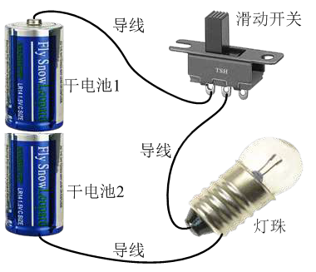

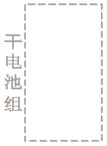
1.1 电路模型 Circuits Model
电路分析的基本思路：
确定
分析目标
选择 分析方法
校验 所得结果
建立
电路模型
计算
目标变量
代入相应值，计算电流值
滑动开关
导线
导线
S
u_{s}
i
用电路方程分析：
u_{s} = (R_{s} + R_{L} ) i
干 电 池
组 R_{s}
R_{L 珠}
导线

Slide 8
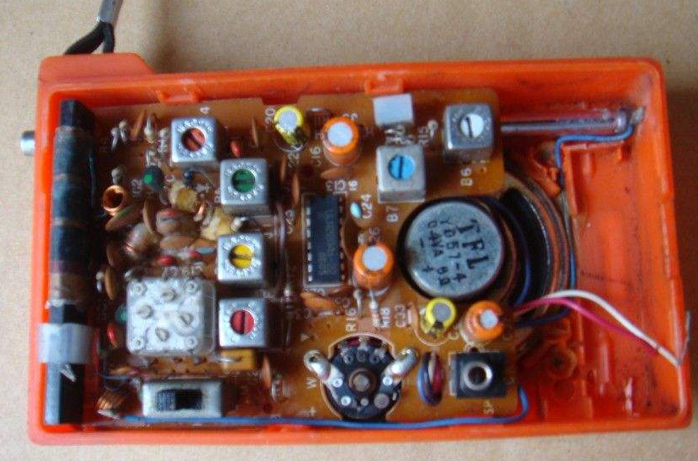
1.1 电路模型 Circuits Model
C3
0.1
R1
L1
8
Oscillator
47
~
7
R2
10K
0.445μH
1
U1
7MHz
C6
antenna
SBL-1
Q1
5
~
C1
2200PF
C2
3,4
2,5,6
10K
R3
C4
910
L2
22.7μH
R4
C5
532
C7
220
910
47
to U1.pin8
12V dc
R11
R6
~
L3
R10
~
+
C8
C10
1.0 μF
100K
10K
C16
1mH
0.1
R5
C11
100 μF
100 μF
100K
C15
C9
1.0 μF
5
U2B
Audio
Output
+
R8
R9
3
8
0.47
3
6
C17
6
_
+
1
U3
+
5
~
7
15K
15K
2
_
_
100 μF
R7
C14
U2A
2
4
R12
0.0022
4
1M
Audio power
amp
10
C12
C13
0.1
C18
0.1
0.0033
Electric circuit of a radio receiver

Slide 9
电路元件 Circuit Elements 定义理想元件
1.1 电路模型 Circuits Model
电路建模—将实际电路中的电器件，用对应的电路模型表示的过程
没有空间大小（所谓的集总电路模型）
只呈现一种电磁现象
特性可以用严格的数学表达式描述
电阻Resistors: Consume electric energy
电容Capacitors: Establish electric field
电感Inductors : Establish magnetic field
u_{S}
i_{S}
电源Source : Supply electric energy

Slide 10
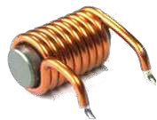
1.1 电路模型 Circuits Model
电路模型是理想电路元件的相互连接，近似地描述实际电路的电气特性。
根据实际电路的不同工作条件以及对模型精确度的不同要求，应当用不同的电路模型模拟同一实际电路。
线圈通过低频交流的模型（忽略内阻）
线圈通过低频交流的模型
i
i
直流模型
线圈通过高频交流的模型

Slide 11
1.1 电路模型 Circuits Model
电磁问题
麦克斯韦方程
电路理论方法(积分包含完整的器件)
电磁学方法
电磁波传播时间可忽略(瞬间传遍系统）
每个电器件净电荷为零
不同电器件之间不存在磁耦合
3点假设
抽象为电路模型
理想电路元件
集中参数元件
集中参数电路
媒质特性
基尓霍夫定律
代数方程
元件特性方程
边界衔接条件

Slide 12

集中参数Lumped Circuits和分布参数电路Distributed Circuits
当实际电路的尺寸远小于其使用时的最高工作频率所对应的波长时，可以无须考虑电磁量的空间分布，相应的电路元件称为集中参数元件。由集中参数元件组成的电路，称为实际电路的集中参数电路模型或简称为集中参数电路。
如果电路中的电磁量是时间和空间的函数，使得描述电路的方程是以时间和空间为自变量的代数方程或偏微分方程，则这样的电路模型称为分布参数电路 。
电路集中化条件：实际电路的各向尺寸d远小于电路工作频率所对应的电磁波波长λ，即
$$d≪λ$$
如果电路尺寸的远小于其工作电磁波的波长λ ，则可将该电路建模为集中参数电路。否则只能建模为分布参数电路。工程上集中参数电路的标准为 d≤0.01 λ

Slide 13
1.1 电路模型 Circuits Model
例1 乌鲁木齐发电站发出的正弦电磁波需要多少时间才能传输到长沙 ？
3000公里
长沙
乌鲁木齐
＋
C= 3×10⁸米/秒
Usin(314t)
－
50Hz的正弦波周期为20ms。经过10ms以后，乌鲁木齐发出的电磁波刚刚到达长沙，而此时乌鲁木齐发电机的电压与长沙的电压正好反相！
关键在哪里？
50Hz电磁波的波长 λ = 3 × 10⁸ / 50=6000 km

Slide 14
音频信号
f：20Hz~25kHz，λ=3×10⁸/25×10³=12000m
对实验室仪器而言，可不必考虑分布参数。
实验室电子仪器的尺寸 l ：3~30cm，允许信号波长λ=300~3000cm，则 f = c/λ=3×10¹⁰/λ
⇒ f：10⁷Hz~10⁸Hz（10兆~100兆）
在实验室，一般情况下50兆频率的信号，可作集中参数电路来处理。

Slide 15
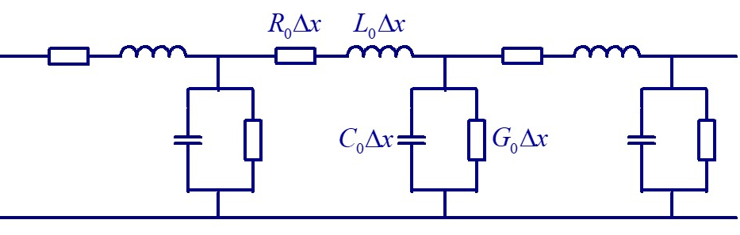
分布参数电路
在电路中电阻、电容、电感是连续分布的，即在电路的任何部分都既有电阻，又有电容，又有电感。如两根并行导线：
△x分得愈小，就愈接近实际情况。
称这种连续分布的电路参数为分布参数，
这样的电路为分布参数电路。
思考题：手机信号天线用集中参数还是分布参数电路的分析方法？

Slide 16
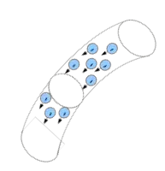

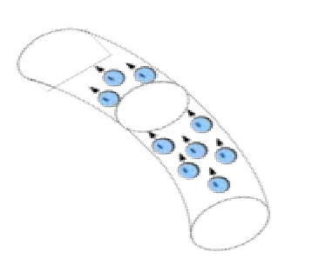
















1.2 基本变量 Basic quantities
电荷（charge）
电荷及电荷的运动，是所有电磁现象的根源。 电荷是最基本的物理量，单位为库伦（C）。
在导电物质中 可以定向运动的 自由电子或离子； 在半导体中 可以定向运动的 电子与空穴；
在真空或气体中 可以迁移运动的 带电粒子。
自由电荷：
导线
导线
电子
镇流器
电器件
+
u_{L}
-
+
−
−
灯丝
U形片 启辉器 电容器
+
−
220V
u_{R}
蓄电池
灯管
+−
+−
+−
-
−
灯丝
荧光灯管

Slide 17

1.2 基本变量 Basic quantities
2. 电流 （current）
带电质点有规律的运动形成电流。
电流的大小用电流强度表示。
电流强度：单位时间内通过导体横截面的电量。
单位名称：安[培] 符号：A
（Ampere，安培；1775 –1836，France）

Slide 18
1.2 基本变量 Basic quantities
电流的实际方向:净正电荷的流向
实际方向
⊕
⊕
实际方向
参考方向：任意选定的一个方向即为电流的参考方向。
i 参考方向
A
B

Slide 19
为什么要引入参考方向？
？
复杂电路的某些支路
事先无法确定实际方向。
(b) 电流是交变的
i
i
t
0
T/2
T
当
电流实际方向与参考方向相同
当
电流实际方向与参考方向相反

Slide 20
电流的参考方向与实际方向的关系:
i 参考方向
i 参考方向
实际方向
实际方向
i > 0
i < 0
电流参考方向的两种表示：
• 用箭头表示：箭头的指向为电流的参考方向；
• 用双下标表示：如 i_{AB} ，电流的参考方向由A指向B。

Slide 21
例2
A
I1
电路中电流 I 的大小为1A,
其方向为从A流向B。
（此为电流的实际方向）
I1
10Ω
10V
I₂
B
若参考方向如 I₁ 所示，则I₁=1A
若参考方向如 I₂ 所示，则I₂= -1A
因此，同一支路的电流可用两种方法表示。

Slide 22
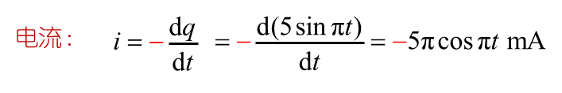
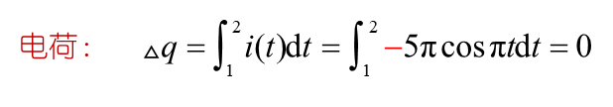
【例3】净正电荷流 q(t) = 5sin πt mC 从 b 向 a 流动。
（1）计算电流 i 。
（2）计算 1s 到 2s 之间流过电阻的电荷。
R
a
b
i

Slide 23
1.2 基本变量 Basic quantities
3、 电压 （voltage）
电场中某两点A、B间的电压（降）U_{AB} 等于将点电荷q从A点移至B点电场力所做的功W_{AB}与该点电荷q的比值，即
A
B
单位名称： 伏[特] 符号：V
（Volt，伏特；1745 – 1827，Italian）

Slide 24
电压（降）的参考方向：
+
实际方向
–
–
实际方向
+
参考方向
U
参考方向
U
+
–
+
–
+
实际方向
–
–
实际方向
+
U
> 0
U
< 0

Slide 25
例
A
电路中电压UAB=10V，方向
从A指向B（实际方向）。
U₂
10Ω
U1
10V
B
若电压参考方向如 U₁ 所示，电压参考方向与实际方向相同，则 U₁ =10V。
若电压参考方向如 U₂ 所示，电压参考方向与实际方向相反，则 U₂ = -10V。

Slide 26
电压参考方向的三种表示方式：
(1) 用正负极性表示：
由正极指向负极的方向为电（降）的参考方向。
+
U
(2) 用双下标表示：
如 U_{AB}，由A指向B的方向为电（降）的参考方向。
A
U_{AB}
B
(3) 用箭头表示：
箭头指向为电压（降）的参考方向。
U

Slide 27
关于参考方向的小结：
（1） 分析电路前必须选定电压和电流的参考方向。
（2） 参考方向一经选定，必须在图中相应位置标注 （包括方向和符号），在计算过程中不得任意改变。
（3） 参考方向不同时，其表达式符号也不同，但实际方向不变。
（4） 元件或支路的u，i通常采用相同的参考方向（以减少公式中负号）称之为关联参考方向。反之，称为非关联参考方向。
i
i
+
-
+
u
-
u
关联参考方向
非关联参考方向

Slide 28
三、 电位（potential）
在分析电路问题时，常在电路中选一个点为参考点(reference point)，把任一点到参考点的电压（降）称为该点的电位。
参考点的电位为零，参考点也称为零电位点。
电位用ϕ （或U） 表示，单位与电压相同，也是V（伏）。
a
b
设c点为电位参考点，则 ϕ _{c} =0
ϕ _{a} =U_{ac}， ϕ _{b} =U_{bc}， ϕ _{d} =U_{dc}
d
c

Slide 29
两点间电压与电位的关系：
前例
a
b
仍设c点为电位参考点， ϕ _{c}=0
U_{ac} = ϕ _{a} ， U_{dc} = ϕ _{d}
d
c
U_{ad}= ϕ_{a}–ϕ_{d}
结论：电路中任意两点间的电压等于该两点间的电位差（potential difference）。

Slide 30
例4 求U_{ac}
1.2 基本变量 Basic quantities

Slide 31
1.2 基本变量 Basic quantities
4、 功率（power）
单位时间内电场力所做的功。
功率的单位名称：瓦[特] 符号：W
（Watt， 瓦特； 1736 –1819 ， British）
能量的单位名称： 焦[耳] 符号：J
（Joule，焦耳； 1818 – 1889， British）

Slide 32
电压、电流采用参考方向时功率的计算和判断：
1. u，i 取关联参考方向
+
i
元件吸收的功率
P_{吸} = ui
u
P>0 吸收正功率 （实际吸收）
P<0 吸收负功率 （实际发出）
–
2. u， i 取非关联参考方向
+
i
元件吸收的功率 P_{吸} = -ui
u
P>0 吸收正功率 （实际吸收）
P<0 吸收负功率 （实际发出）
–

Slide 33
4. 功率守恒（conservation of power）
1.2 基本变量 Basic quantities
集中参数电路都满足功率守恒：
4. 电能 Energy

Slide 34
例5. The power of each circuit ?
讨论——目标1：电功率
例6. The power of each network ?
—

Slide 35
1.3 电路元件 Circuit Elements
无源元件（Passive elements）：不能向电路提供电能的元件，即在任何工作状态下，一个变化周期内均有
有源元件（Active elements）：可以向电路提供电能的元件，即在任意变化周期内有：
1、电阻(resistor)
R
欧姆定律 (Ohm’s Law)
(1) 电压电流采用关联参考方向
R
u = R i
i
+
R 电阻 (resistance)
单位：Ω (欧)
u

Slide 36
令 G = 1/R
G 电导 (conductance)
单位： S (西) (Siemens，西门子)
欧姆定律(关联参考方向下): i= G u
u
关联参考方向下线性电阻器的u-i关系 :
u = R i
α
R = tan α
0
i

Slide 37

(2) 电压电流非关联参考方向
i
R
+
u
欧姆定律:
u = –Ri 或 i = –Gu
公式的列写必须根据参考方向！！

Slide 38
四、电阻消耗的功率
功率：
R
i
p_{吸} = ui = i²R =u² / R
+
u
R
i
p_{吸} = u(–i)
= (–Ri) (–i)
+
u
=i² R =u²/ R
无论参考方向如何选取，电阻始终消耗电功率。
(最终实际结果不依赖于参考方向的选取！！！)

Slide 39
开路与短路
+
当 R = 0 (G =∞ )，视其为短路。
u = 0 , i由外电路决定。
i
u
R
u
–
短路
0
i
u
当 R = ∞ (G = 0)，视其为开路。
i = 0 , u由外电路决定。
开路
0
i

Slide 40
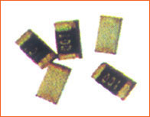
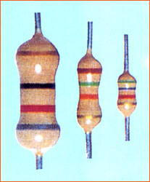
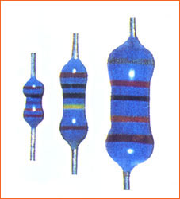
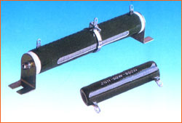
电阻器
体积小
重量轻
可靠性高
贴片电阻
阻值范围宽
价格低廉
碳膜电阻
金属膜
电阻
稳定性高
精度高
线绕电阻
功率大

Slide 41
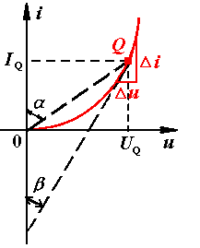
电阻元件的分类
非时变
线性电阻
电
阻
元
件
时变
非时变
非线性电阻
时变
非线性电阻
静态电阻(直流电阻)
非线性
电阻
动态电阻(交流电阻)
静态电阻与动态电阻

Slide 42

半导体二极管
i
典型非线性非时变电阻
二极管
+ i
u
−
i / mA
0
u
40
理想二极管特性
20
−50 −25
i
0 0.4 0.8 _{u / V}
−20
−40
i / μA
0
0.7
u
二极管近似u-i特性
（导通电压0.6-0.8V，通常取0.7V）

Slide 43
1.3 电路元件 Circuit Elements
2、电源
一、独立电源 (independent source)
要熟悉电路符号，理想电压源只告诉我们电源两端电压为常数！！！
1. 理想电压源（ideal voltage source）
u_{S}
电路符号
（1） 特点
（a） 电源两端电压由电源本身决定，与外电路无关；
（b） 通过它的电流由外电路决定。

Slide 44
（2） 伏安特性
i
+
+
u
u_{S}
u
U_{S}
_
_
0
i
（a）若u_{S} = U_{S} ，即直流电源，则其伏安特性为平行于电流轴的直线，反映电压与电源中的电流无关。
（b）若u_{S}为变化的电源，则某一时刻的伏安关系特性为平行于电流轴的直线。
（c） 电压为零的电压源，伏安曲线与 i 轴重合，相当于短路状态。

Slide 45
（3） 理想电压源的开路与短路
i
（a） 开路：R→∞，i=0，u=u_{S}。
+
+
u_{S}
u
R
（b）理想电压源不允许短路（此时电路模型（circuit model）不再存在）。
_
_
i
u
U_{S}
+
实际电压源
（physical source）
r
+
u
U_{S}
0
i
_
_
u=U_{S} – r i

Slide 46
2. 理想电流源（ideal current source）
要熟悉电路符号，理想电流源只告诉我们流过电源的电流为常数！！！
i_{S}
电路符号
（1） 特点
（a） 电源电流由电源本身决定，与外电路无关；
（b） 电源两端电压由外电路决定。
例
I
1A
U
R

Slide 47
（2） 伏安特性
i
+
u
I_{S}
i_{S}
u
_
0
i
（a）若i_{S}= I_{S} ，即直流电源，则其伏安特性为平行于电压轴的直线，反映电流与端电压无关。
（b）若i_{S}为变化的电源，则某一时刻的伏安关系也是平行于电压轴的直线□
（c）电流为零的电流源，伏安特性曲线与 u 轴重合，相当于开路状态。

Slide 48
（3） 理想电流源的短路与开路
i
（1） 短路：R=0， i= i_{S} ，u=0 ，电流源被短路。
+
i_{S}
u
R
（2）理想电流源不允许开路（此时电路模型不再存在） 。
_
（4） 实际电流源的产生
可由稳流电子设备产生，有些电子器件输出具备电流源特性，如晶体管的集电极电流与负载无关；光电池在一定光线照射下光电池被激发产生一定值的电流等。
U
I
+
R_{P}I_{S}
I_{S}
R_{P}
U
U=R_{P}I_{S}−R_{P}I
-
I_{S}
0
I

Slide 49
二、受控电源 （非独立源）
（controlled source or dependent source）
1. 定义
电压源电压或电流源电流不是给定的时间函数，而是受电路中某个支路（或元件）的电压（或电流）的控制。
+
–
电路符号
受控电压源
受控电流源
要熟悉这里的电路符号（由独立电源符号变形而来）及物理意义，尤其容易出错！！！

Slide 50
2.受控电源 Dependent Source (active elements)
1.3 电路元件 Circuit Elements
晶体管 transistor
circuit model
电流控制的电流源
（Current Controlled Current Source/ CCCS）

Slide 51
2. 分类
（1） 电流控制的电流源（Current Controlled Current Source）
i₁
i₂
{
u₁=0
+
+
u₁
β i₁
u₂
i₂=β i₁
_
_
β : 电流放大倍数
CCCS
（2）电流控制的电压源 （Current Controlled Voltage Source）
i₁
i₂
{
u₁=0
+
+
+
+
+
+
u₁
r i₁
u₂
u₂=r i₁
u₂
_
_
_
_
_
_
º
r : 转移电阻
º
CCVS
CCVS

Slide 52
(3) 电压控制的电流源 （Voltage Controlled Current Source）
i₁
i₂
{
º
+
i₁=0
+
u₁
gu₁
u₂
i₂=g u₁
_
_
º
g: 转移电导
VCCS
(4) 电压控制的电压源 （Voltage Controlled Voltage Source）
i₁
i₂
{
i₁=0
+
+
+
u₁
μ u₁
u₂
u₂= μ u₁
_
_
_
μ :电压放大倍数
VCVS

Slide 53
3. 受控源与独立源的比较
(1) 独立源电压（或电流）由电源本身决定，与电路中其他电压、电流无关，而受控源电压（或电流）直接由控制量决定。
(2) 独立源作为电路中“激励（excitation）”，在电路中产生电压、电流，而受控源只是反映电压、电流之间的控制关系，在电路中不能作为“激励”。

Slide 54
例7.计算线性受控源的功率。
讨论 ——目标2：元件特性
提供功率
功率为零
也可吸收功率

Slide 55
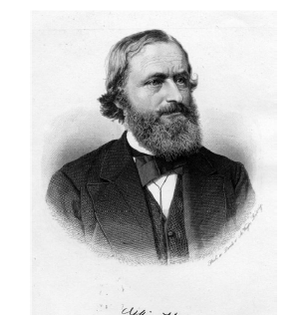
1.4 基尔霍夫定律 Kirchhoff’s Laws
（Kirchhoff，基尔霍夫；1824–1887，Germany）
一 、 几个名词
1. 支路 (branch)：电路中通过同一电流的每个分支。
a
+
+
u_{S1}
u_{S2}
3
3
b=3
_
n=2
_
2
1
1
2
R₃
l=3
R₁
R₂
m=2
b
2. 节点（node）: 三条或三条以上支路的连接点称为节点。
3. 回路（loop）：由支路组成的闭合路径。
4. 网孔（mesh）：对平面电路，包围的平面内没有支路的回路即为网孔。 网孔是回路，但回路不一定是网孔。
5. 平面电路：能够画在平面上，没有支路在空间交叉的电路。
平面电路网孔个数=支路数-节点数+1（m=b-n+1）

Slide 56
§1.2 基尔霍夫定律
注意1：两条特殊的支路：
这里适当了解就行，之后会有涉及
戴维南支路
诺顿支路
注意2：网孔的概念仅适用于平面电路。平面电路是指支路间没有交叉点的电路。左图为平面电路，右图为非平面电路。

Slide 57

3.1 电路的图
有向图：抛开元件性质，将节点用点表示，支路用线段表示，支路电流方向用箭头表示的图
i
抛开元件性质
8
R₁
R₃
1
3
5
R₂
2
4
R₄
_
1
3
7
6
+
R₅
图
u_{S}
5
元件的串联及并联组合作为一条支路
2
4
6
有向图：体现电路的结构和支路电流的方向。

Slide 58
二、基尔霍夫电流定律（KCL）
在任何集中参数（lumped parameter）电路中，在任一时刻，流出（流入）任一节点的各支路电流的代数和为零。
即
例
令电流流出为“+”
i₁
i₄
–i₁+i₂–i₃+i₄=0
i₁+i₃=i₂+i₄
•
i₂
i₃
7A
10A
i₁
i₂
4–7–i₁= 0 → i₁= –3A
•
•
4A
i₁+i₂–10–(–12)=0 → i₂=1A
-12A
独立KCL方程数 = n - 1

Slide 59
KCL的物理实质是电流连续性原理在集中参数电路中的表现。所谓电流连续性：在任何一个无限小的时间间隔里，流入节点和流出节点的电流必然是相等的，或在节点上不可能有电荷的积累，即每个节点上电荷守恒。
KCL的重要性和普遍性还体现在该定律与电路中元件的性质无关，即不管电路中的元件是R、L、C、M、受控源、电源，也不管这些元件是线性、时变、定常、…
KCL也适用于广义节点（super node），即适合于一个闭合面。右图所示电路，根据KCL设流入节点的电流为负，则：
i₁ + i₂ + i₃=0

Slide 60
KCL的推广
i₁
i₂
A
B
i₃
i
两条支路电流大小相等，
一个流入，一个流出。
A
i
B
B
只有一条支路相连，则 i=0。
A
i=0

Slide 61
三、基尔霍夫电压定律（KVL）
在任何集中参数（lumped parameter）电路中，在任一时刻，沿任一闭合路径（按固定绕向)，各支路电压的代数和为零。
即
例
选定一个绕行方向：顺时针或逆时针。
R₂
I₂
取顺时针方向绕行：
+
+
U2
-
-U1-US1+U2+U3+U4+US4=0
-U1+U2+U3+U4= US1 -US4
U_{S1}
_
+
+
U3
R₃
R₁
U1
-
-
电源压升
I₁
-
U4
+
I₃
电阻压降
I₄
_
–R₁I₁–U_{S1}+R₂I₂–R₃I₃+R₄I₄+U_{S4}=0
U_{S4}
R₄
+
独立 KVL 方程数 = 网孔数 = b-n+1

Slide 62
KVL实质上是能量守恒定律在集中参数电路中的反映。单位正电荷在电场作用下，由任一点出发，沿任意路经绕行一周又回到原出发点，它获得的能量（即电位升）必然等于在同一过程中所失去的能量（即电位降）。
KVL的重要性和普遍性也体现在该定律与回路中元件的性质无关。

Slide 63
KCL，KVL小结与补充：
（1） KCL是对连到节点的支路电流的线性约束，KVL是对回路中支路电压的线性约束。
（2） KCL、KVL与组成支路的元件性质及参数无关。
（3） KCL表明在每一节点上电荷是守恒的；KVL是电位单值性的具体体现（电压与路径无关）。
（4） KCL、KVL只适用于集中参数的电路。
（5） 有n个结点、b条支路的电路，可列写 n-1个独立的KCL方程，b-n+1个独立的KVL方程。
（6） KCL、KVL是后续更为复杂的电路定理的基础。
（7）由麦克斯韦方程组可以严格推导出KCL、KVL定律，但是其不方便用于复杂的工程电路问题。

Slide 64
讨论——目标3：基尔霍夫定律
例8：计算受控电源、独立电流源的功率。
+
u₂
－
+ u₁－
发出560W
发出400W

Slide 65
讨论——目标3：基尔霍夫定律
例9：列出全部KCL，KVL方程（通常只具有教学法意义）。
数目？ 如何保证独立性？ 列写方法？
KCL：n-1个，独立结点 KVL：基本回路、网孔（平面电路）

Slide 66
讨论——目标3：基尔霍夫定律
例10: 计算各独立电源的功率。

Slide 67
讨论——目标3：基尔霍夫定律
例11: 计算 支路电压。
?
已知哪些支路电压，就可以求出所有支路电压？
?
已知哪些支路电流，就可以求出所有支路电流？

Slide 68

讨论——目标3：基尔霍夫定律
例12: N1 提供 10W， N2 吸收 15W ，计算各独立电源的功率。
$$I_{2} \\ →$$
（要认真思考，熟悉基本概念，并且能够灵活运用）

Slide 69
讨论——目标3：基尔霍夫定律
例13.计算独立电源的功率。
列写出完整的KCL和KVL
求解三元一次方程组，得
Supplied power:

Slide 70
讨论——目标3：基尔霍夫定律
目前用KCL和KVL来直接解题并不容易，之后我们将学习到多种方法（如结点电压法，戴维南等值，星-三角变换等）

Slide 71
作业
1.3节：1-8，1-10
1.4节：1-14
1.5节：1-19
综合：1-27，1-30
作业要求：抄题，画电路图，标明参考方向，给出具体计算过程

Slide 72
本章学习重点、难点及注意事项
本章内容是后续学习的基础，需熟悉基本概念
参考方向
灵活应用KCL 和KVL，熟练列写方程
熟悉独立电源和受控电源的符号及意义，不要搞混
初学习时会患各种各样的错误，通过一定量的习题可以逐渐避免；有些习题设置了一些陷阱，考察对相应知识的掌握

